Slide 1
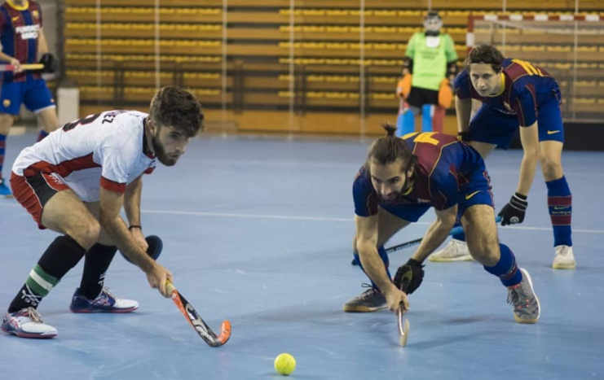
Dossier de Patrocinio
Club Deportivo Málaga 91

Slide 2
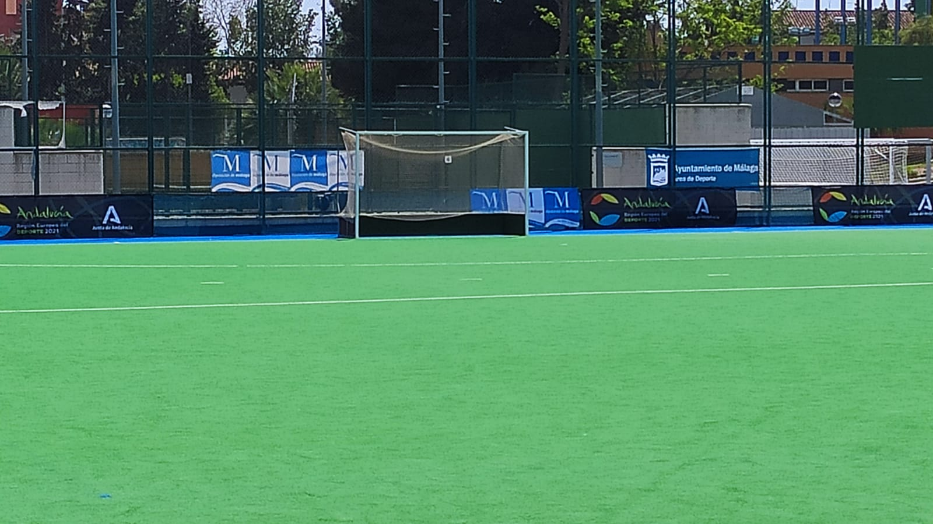
1. Breve historia del Club Deportivo Málaga 91
El CD Málaga 91 nace hace 30 años con el fin de promocionar el deporte del hockey a todos los niveles en la ciudad de Málaga y en su provincia, desde iniciación en centros escolares, tanto en edad escolar como a jóvenes en sus horas en los centros de enseñanza de primaria y secundaria, y equipos de partición nacional senior.
Actualmente realizamos la actividad inicialmente en la Ciudad Deportiva de Carranque, pero adicionalmente tenemos participación en los siguientes centros escolares o escuelas deportivas de distrito en Málaga:
CEIP Luis Buñuel de Málaga.
Colegio San Estanislao de Koska de Málaga.
Instalaciones municipales de Ciudad Jardín de Málaga.
Instalaciones de la Ciudad Deportiva de Carranque de Málaga.
CEIP Tierno Galván de Rincón de la Victoria (Málaga).
Escuela Municipal de hockey de Rincón de la Victoria (Málaga).
Escuela de Distrito de Teatinos (Málaga).
Escuela de Distrito Sacaba (Málaga)

Slide 3
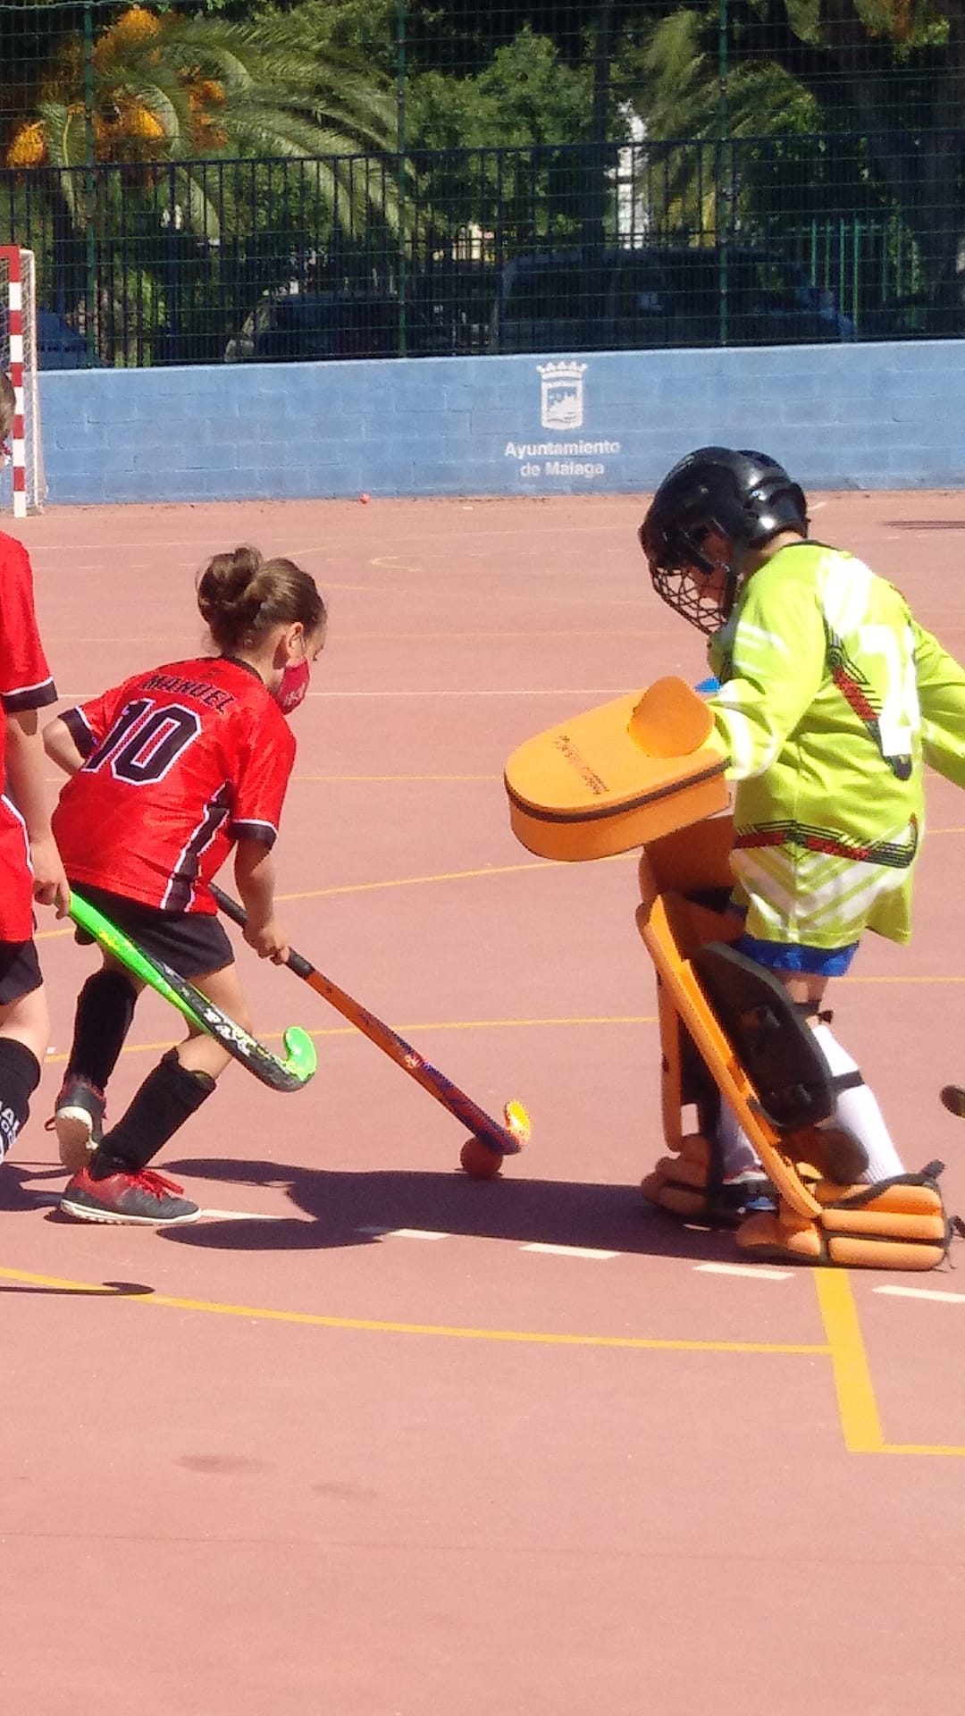
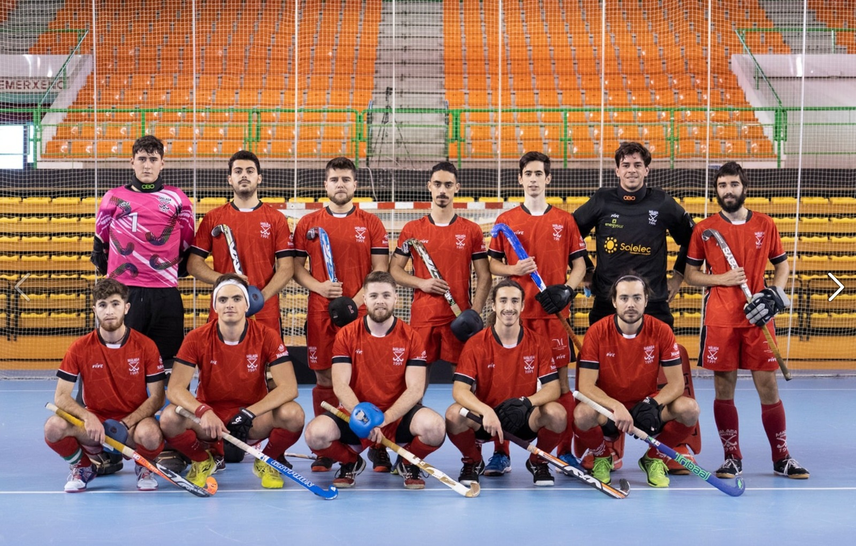
2. Cifras del Club Deportivo Málaga 91
200 jugadores
19 Equipos Federados
Retransmisión de partidos YouTube
Redes Sociales Activas
Organización de Eventos
Pagina Web

Slide 4
3. Equipos Federados Club Deportivo Málaga 91
Categoría Federativa | Nº Equipos | Ámbito de Competición
Infantil | 1 | Territorial y Nacional
Cadete | 1 | Territorial y Nacional
Juvenil | 1 | Territorial y Nacional
Absoluto Masculino | 1 | Territorial y Nacional
Categoría Federativa | Nº Equipos | Ámbito de Competición
Pre Benjamin | 1 | Local
Benjamin | 2 | Territorial
Alevin | 2 | Territorial

Slide 5
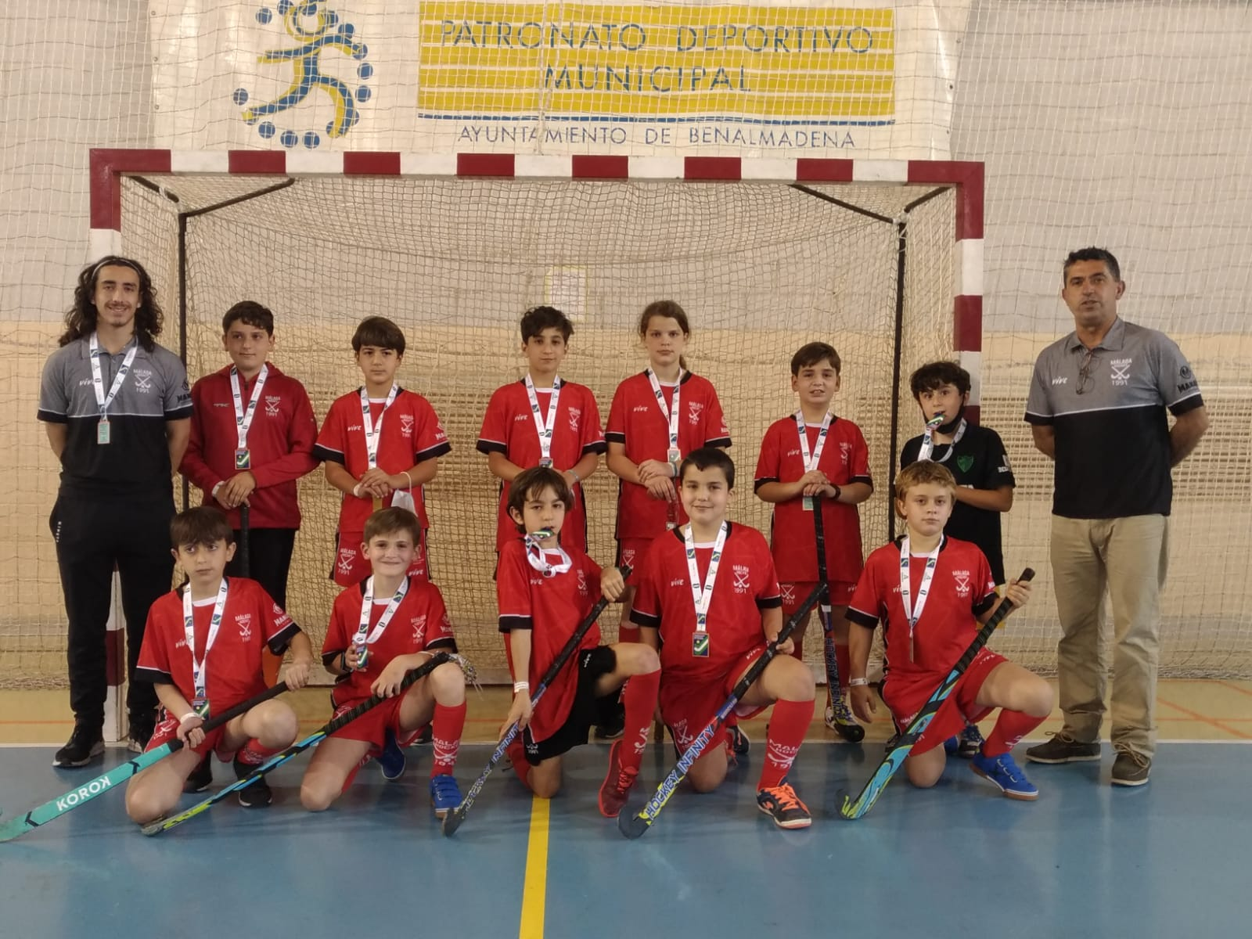
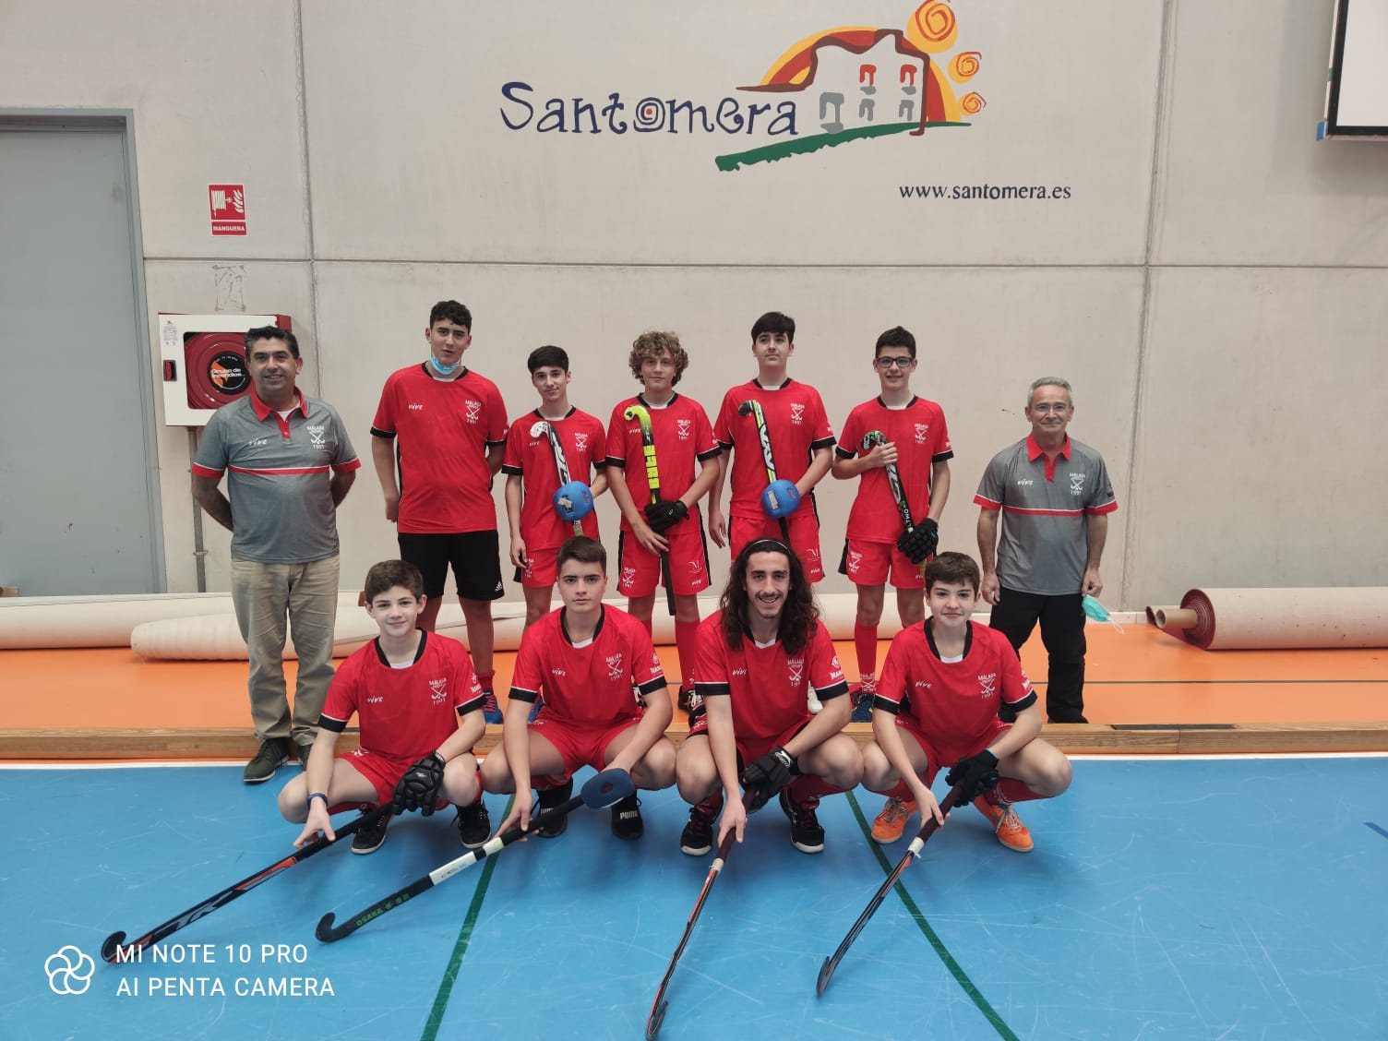
4. Resultados destacados Club Deportivo Málaga 91
Infantil Masculino
8º puesto en Campeonato de España
Juvenil Masculino
2º puesto en Campeonato de Andalucia
Absoluto Masculino
2º puesto en Campeonato de España Absoluto

Slide 6
5. Eventos realizados Club Deportivo Málaga 91
Los últimos cuatro años el Club Deportivo Málaga 91 ha organizado, entre otros, los siguientes torneos:
Torneo Internacional Hockey Hierba Ciudad de Málaga. (Septiembre 2021)
Torneo Hockey Hierba 30º aniversario CD Málaga 91. (Octubre 2021)
Torneo Internacional Hockey Sala Rincón de la Victoria. (Noviembre 2021)
Torneo de Navidad de Escuelas CD Málaga 91. (Diciembre 2021)
Campeonato Sector Clasificatorio de Hockey Sala Senior Absoluto, Rincon de la Victoria (Malaga) (Enero 2021)
Torneo de escuelas 30º aniversario CD Málaga 91 (Junio 2021).
Torneo absoluto Hockey Hierba 30º Aniversario CD Malaga 91 (Septiembre 2021)
Durante los últimos años los equipos han participado en las siguientes competiciones a nivel nacional e internacional:
Torneo Internacional Hockey Sala Pragochema Cup (Praga). (Noviembre 2019)
Campeonato de Andalucía de Hockey Sala Senior Absoluto, San Fernando (Cadiz) (Enero 2021)
Campeonato de España de Hockey Sala Senior Absoluto, Ourense (Galicia) (Febrero 2021)
Campeonato de España de Hockey Sala Infantil Masculino, Valencia (Mayo 2021)

Slide 7
6. Beneficios del patrocinio deportivo Club Deportivo Málaga 91
Patrocinador
Ayuda al desarrollo de la actividad
Retorno
Cuantitativo
Aumento de visibilidad inmediato a nivel local, autonómico y nacional
Mayor exposición ante el consumidor y familiarización con la marca
Relaciones estratégicas con otros patrocinadores.
Cualitativo
Identificación de la marca con la imagen y valores del deporte y del Club.

Slide 8
7. Patrocinadores actuales Club Deportivo Málaga 91
Smart Works, SL
https://www.smartworksevents.com/
Serrania
Maniak Fitness
https://www.maniakfitness.com/

Slide 9
8. Tarifas patrocinio Temporada 2021-2022 Club Deportivo Málaga 91
Publicidad equipación | Escuela | Equipos sub18 | Equipos absoluto
Pecho | 1200€ | 1200€ | 1500€
Espalda | 1200€ | 1200€ | 1500€
Pantalón | 700€ | 700€ | 875€
Manga | 500€ | 500€ | 625€
*Todas las opciones de publicidad en equipaciones incluyen presencia en la web y RRSS del Club.
Publicidad estática
Básica (Presencia en web y RRSS + Pancarta en el campo durante las actividades y eventos del Club) | 350€
Medio (Presencia en web y RRSS + Pancarta y banderola en el campo durante las actividades y eventos del Club) | 450€
Completo (Presencia en web y RRSS + Pancarta y banderola en el campo + publicidad en porterías durante las actividades y eventos del Club) | 550€

